Slide 1

ПРОЕКТ «ИСТОК» сельского поселения «Угданское» Читинского района Забайкальского края номинация: ИНИЦИАТИВА КАЖДОГО - ОБЩИЙ УСПЕХ

Slide 2
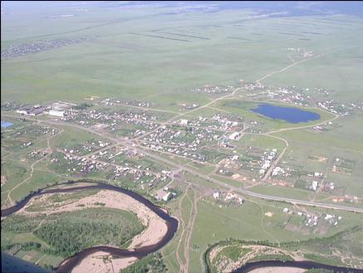
с.Угдан находится в 18 километрах от г. Чита, площадь территории сельского поселения - 151,8 кв.км

Slide 3
ПРОБЛЕМАТИКА
В нашем селе имелась одна детская площадка, которая не удовлетворяла полностью потребностям. За последние 10 лет отмечается большой приток населения в связи с удобным географическим положением (14 км от краевого центра), увеличилась рождаемость (30 и более детей за год), учитывая данную тенденцию возникает необходимость создания комфортных и благоустроенных зон отдыха. В период с 2022 по 2025 г.г. мы создали и зарегистрировали 5 ТОСов.

Slide 4
ЗАДАЧИ
снизить уровень беспризорности среди детей и подростков;
- создать комфортные условия для активного времяпрепровождения детей на свежем воздухе в целях физического здоровья подрастающего поколения;
- обеспечить безопасные условия для игр и отдыха детей;
- создание пространства для спокойного общения со сверстниками, где дети могут учиться взаимодействовать и налаживать коммуникативные навыки;
- привитие интереса к занятиям спортом;
- комфорт для родителей;

Slide 5
наши ТОСы
«САГААН ДАЛИ»
«СЧАСТЛИВЫЙ ДВОРИК»
«ДРУЖБА»
«ВОЗРОЖДЕНИЕ»
«БЕЛЫЙ ЛОТОС»

Slide 6
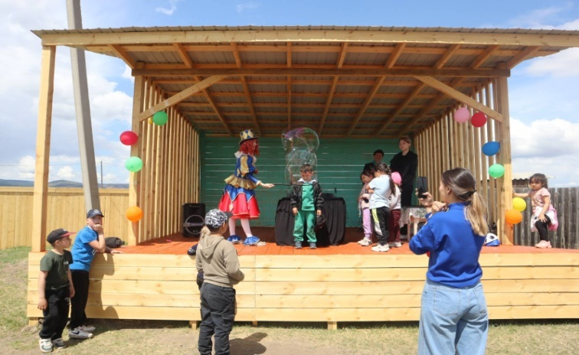
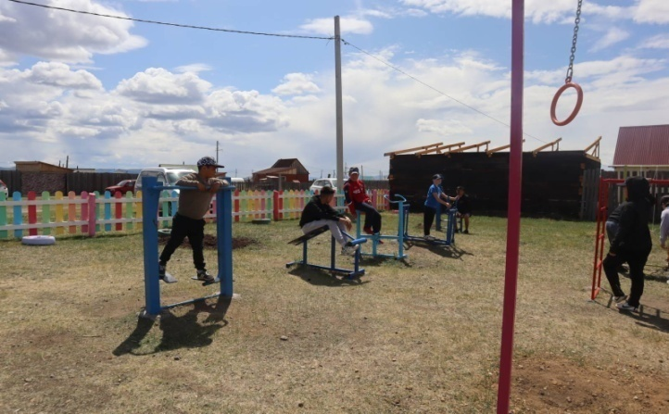
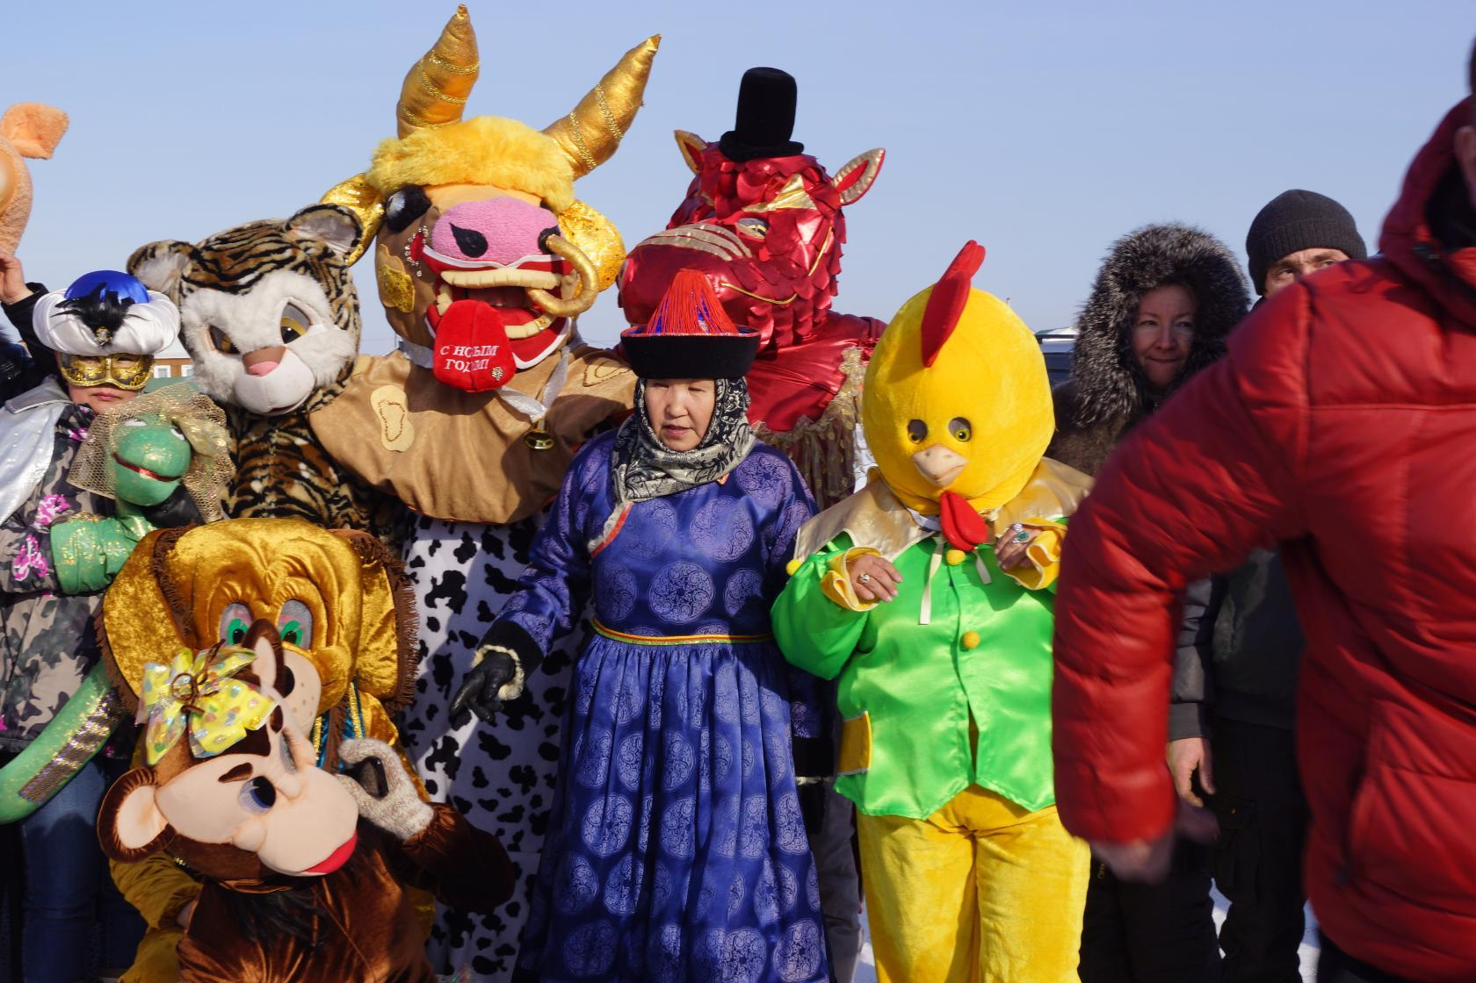
ТОС «СЧАСТЛИВЫЙ ДВОРИК»

Slide 7
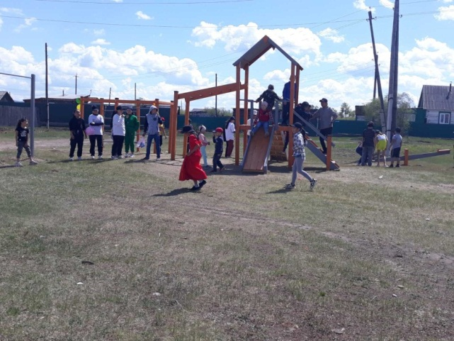
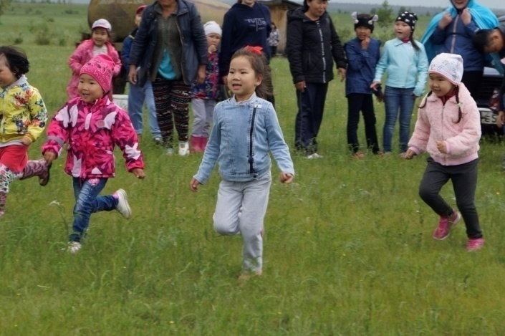
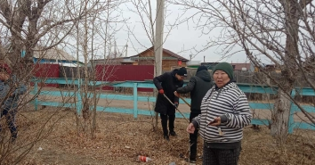
ТОС «САГААН ДАЛИ»

Slide 8
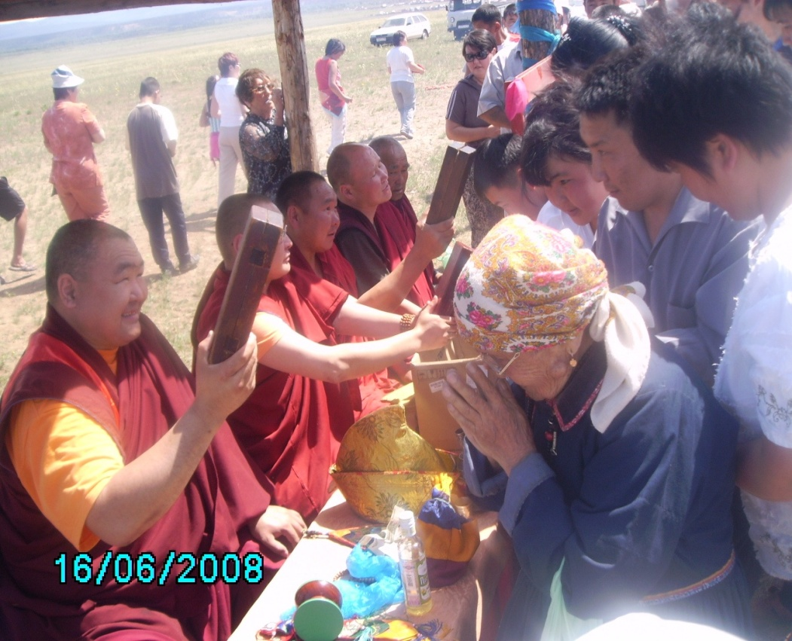
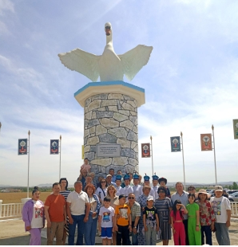
ТОС «БЕЛЫЙ ЛОТОС»

Slide 9
ТОС «ДРУЖБА» АЛЛЕЯ ВОИНСКОЙ СЛАВЫ

Slide 10
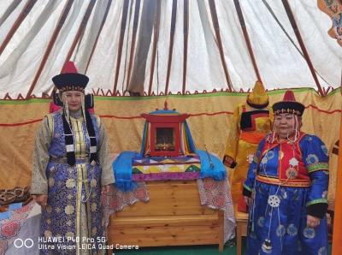
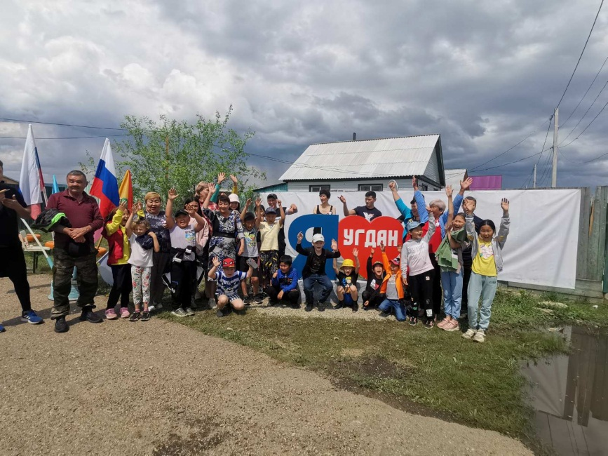
ТОС «ДРУЖБА» МЕРОПРИЯТИЯ

Slide 11
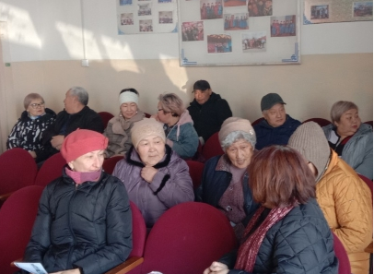
ТОС «ВОЗРОЖДЕНИЕ»
собрание членов ТОС
субботник по очистке территории

Slide 12
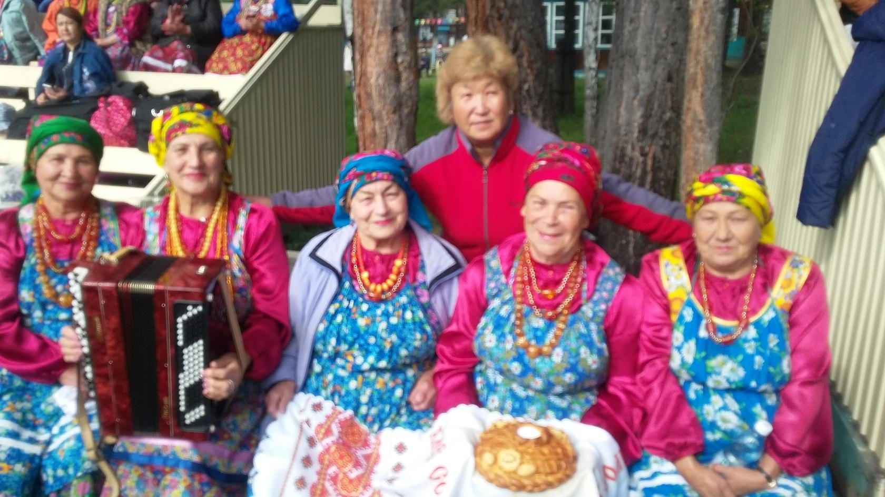
ТОС «ВОЗРОЖДЕНИЕ»
ГГГГ
ГОСТИ НАШЕГО ТОС НА МЕРОПРИЯТИИ

Slide 13
СПАСИБО ЗА ВНИМАНИЕ!

